Slide 1
Projekt 21
Aufgabenverwaltung besser machen!

Slide 2
Agenda
Einleitung
Was ist unser Thema?
Qualitätssicherung
Ziele und deren Ausführung

Slide 3
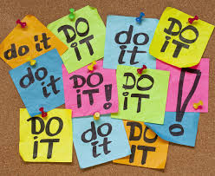
Aufgabenverwaltung besser machen

Slide 4
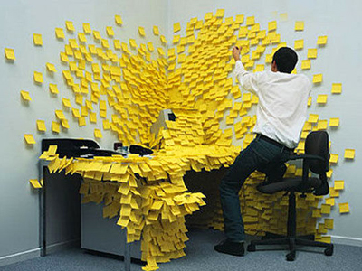
Aufgabenverwaltung besser machen

Slide 5
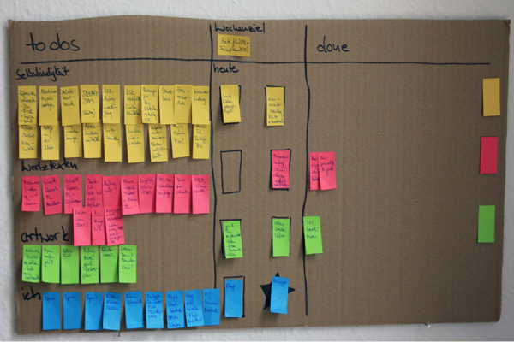
Aufgabenverwaltung besser machen

Slide 6











Aufgabenverwaltung besser machen
Cloud-Anbindung
Fortschritt
Absprachen
Live-Support
Email-Anbindung
Terminfindung
Präsentation
Vervielfältigung

Slide 7



Aufgabenverwaltung besser machen
„Erfolg“

Slide 8
Qualitätssicherung
Benutzbarkeit
Wartbarkeit
Sicherheit

Slide 9
Qualitätssicherung - Benutzbarkeit
Bootstrap
Bewährtes und weit verbreitetes Framework
Intuitiv verständliche Bedienelemente
Gute Erweiterungsoptionen

Slide 10
Qualitätssicherung - Benutzbarkeit
LDAP-Anbindung
Einfacher Einstieg
Stellt notwendige Informationen bereit
Direkte Anbindung zur gegebenen Infrastruktur

Slide 11
Qualitätssicherung - Benutzbarkeit
Benutzerstudie
Gelenkter Probelauf
Direkte Rückmeldung
Fragebogen

Slide 12
Qualitätssicherung - Wartbarkeit
Automatische Tests
Greifen vor dem Einsatz
Geben Rückmeldung
Garantieren Funktionalität

Slide 13
Qualitätssicherung - Wartbarkeit
Code Reviews
Selbsterklärender Code
Hilfreiche Kommentare
Sinnvolle Struktur

Slide 14
Qualitätssicherung - Wartbarkeit
Django
Dem Auftraggeber bekanntes Framework
Gute Erweiterungsmöglichkeiten
Erprobte Struktur

Slide 15
Qualitätssicherung - Sicherheit
Django & LDAP-Anbindung
Sichere Struktur
Passwortverschlüsselung
Verschlüsselte Kommunikation

Slide 16
Build Process
Python, Django, Bootstrap – aktuelle Versionen
automatische Tests
Source Code formatting
Python bzw. Django kompiliert für uns
Website generation: VM des Fachbereichs

Slide 17
Stand

Slide 18
Vielen Dank

